Slide 1
Надання домомедичної допомоги при раптовій зупинці серця
Рятувальний ланцюжок при раптовій зупинці серця.
Алгоритм дій .

Slide 2
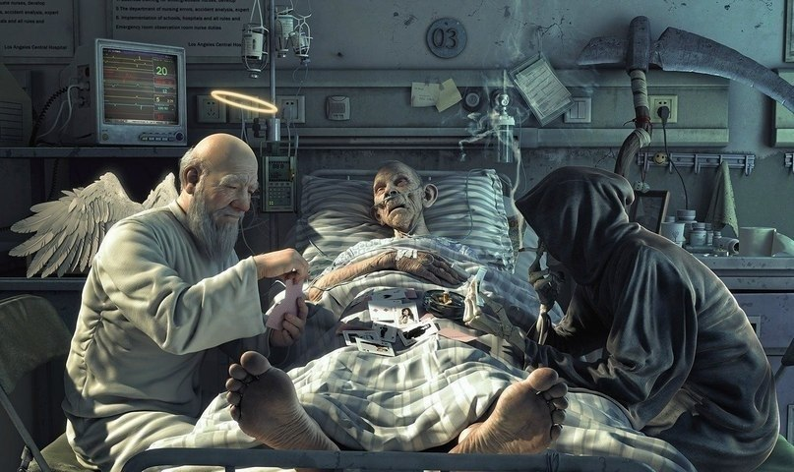
Надання домомедичної допомоги при раптовій зупинці серця.
Рятувальний ланцюжок при раптовій зупинці серця.
БАГАТО ЗАЛЕЖИТЬ ВІД ВАС

Slide 3
Надання домомедичної допомоги при раптовій зупинці серця.
Рятувальний ланцюжок при раптовій зупинці серця.
Мета: ознайомити учнів із поняттями «клінічної смерті» та «реанімації», можливими причинами клінічної смерті та її ознаками, навчити правилам проведення непрямого масажу серця та штучної вентиляції легень, правил серцево-легеневої реанімації.
Завдання:
Навчальна: ознайомити учнів із правилами надання допомоги під час зупинки серця.
Розвиваюча: розвивати вміння користуватися набутими знаннями, розширювати кругозір учнів.
Виховує: виховувати в дітей віком почуття відповідальності життя іншого людини, вміння діяти у колективі .

Slide 4
Надання домомедичної допомоги при раптовій зупинці серця.
Рятувальний ланцюжок при раптовій зупинці серця.
У Європі реєструється приблизно 700 000 зупинок серця на рік.
Небезпечні порушення серцевої діяльності можуть супроводжувати впливи внутрішнього (пов'язаного із захворюванням) та зовнішнього факторів .
Внутрішні фактори:
порушення ритмів серцевої діяльності - інсульт,
інфаркт міокарда,
тромбоз,
зупинку серця рефлекторного типу, спричинену зупинкою дихання.
Зовнішні фактори:
прямий удар по грудній клітці, спрямований у ділянку серця,
поразка ел.струмом,
тепловий удар,
гостре отруєння,
удушення,
втоплення,
травмування внаслідок аварії.

Slide 5
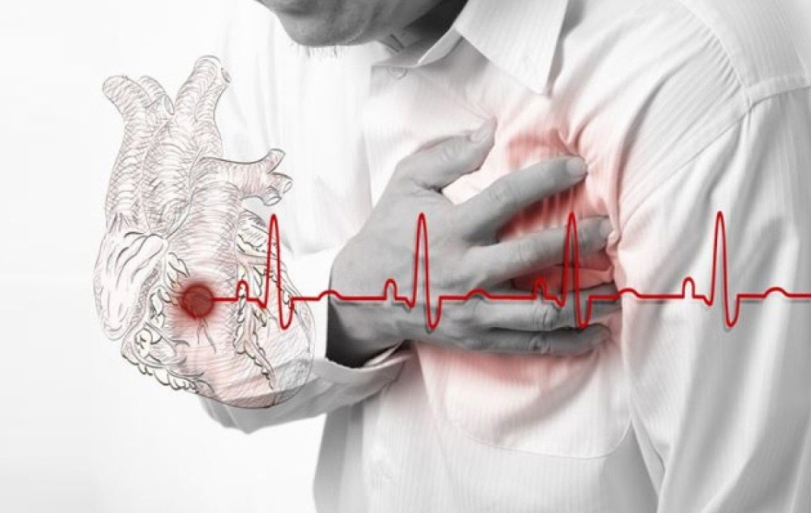
Надання домомедичної допомоги при раптовій зупинці серця.
Рятувальний ланцюжок при раптовій зупинці серця.
Про стан людини, у якої сталася раптова зупинка серця, свідчать ознаки:
втрата пульсу на великих артеріях та серцебиття;
відсутність дихання;
розширені зіниці, що не реагують на світло;
збліднення або посинення кольору обличчя;
раптова втрата свідомості.

Slide 6
Надання домомедичної допомоги при раптовій зупинці серця.
Рятувальний ланцюжок при раптовій зупинці серця.
Домедична допомога у разі зупинки серця є надзвичайно важливим заходом. Адже
за 5-6 хв.
кора головного мозку
починає відчувати у собі вплив процесів ,
мають незворотний характер.

Slide 7
Надання домомедичної допомоги при раптовій зупинці серця.
Рятувальний ланцюжок при раптовій зупинці серця.
Невідкладний стан людини — раптове погіршення фізичного чи психічного здоров'я, що становить пряму та невідворотну загрозу житлу та здоров'ю людини чи інших людей та виникає внаслідок хвороби, травми чи інших внутрішніх чи зовнішніх причин .

Slide 8
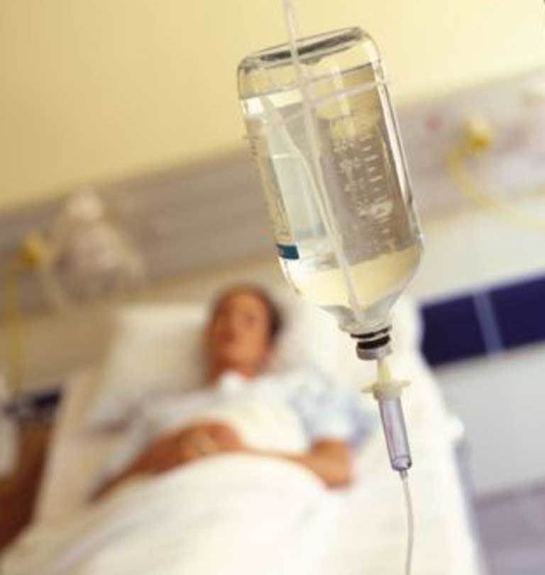
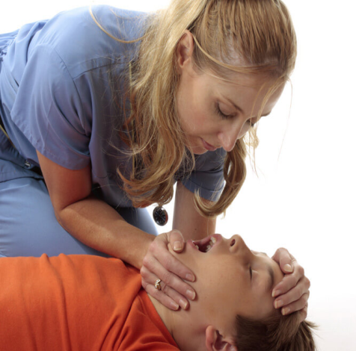
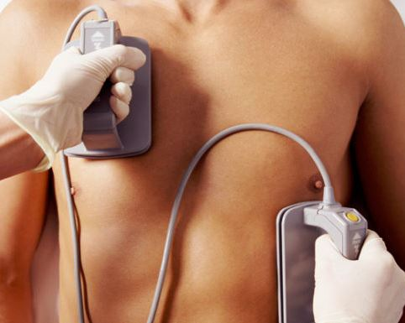
Надання домомедичної допомоги при раптовій зупинці серця.
Рятувальний ланцюжок при раптовій зупинці серця.
Враховуючи важливість проблеми, було розроблено певну послідовність дій у разі раптової зупинки серця, яка забезпечує найбільшу ймовірність виживання постраждалих та яка отримала світове визнання .
Низка заходів для порятунку людини.

Slide 9
Надання домомедичної допомоги при раптовій зупинці серця.
Рятувальний ланцюжок при раптовій зупинці серця.
«Рятувальний ланцюжок» у разі раптової зупинки серця.
1) раннє виявлення стану потерпілого та виклик швидкої медичної допомоги (щоб виграти час);
2) надання потерпілому серцево-легеневої реанімації (щоб запобігти загибелі);
3) рання дефібриляція (щоб відновити роботу серця);
4) терапія (лікування) після реабілітації (щоб відновити функції організму та сприяти одужанню ).

Slide 10
Надання домомедичної допомоги при раптовій зупинці серця.
Рятувальний ланцюжок при раптовій зупинці серця.
Раннє виявлення стану потерпілого та виклик швидкої медичної допомоги (щоб виграти час).

Slide 11
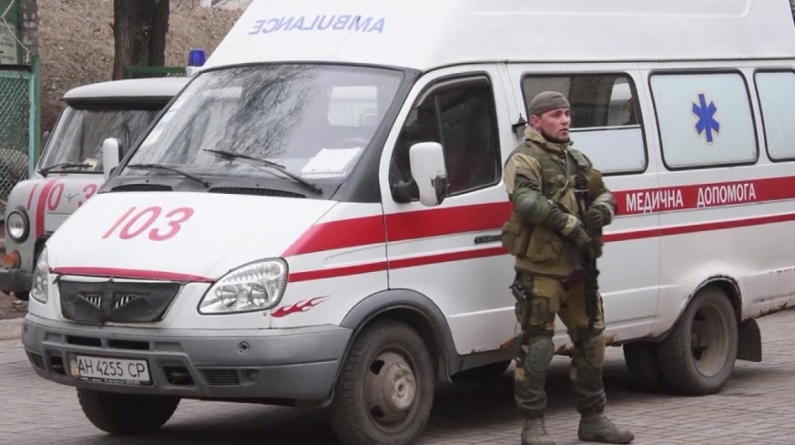
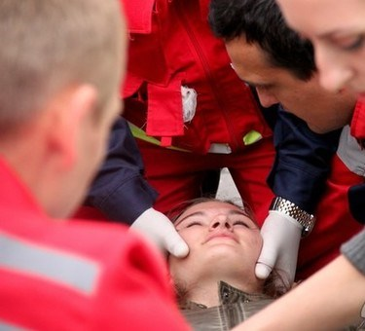
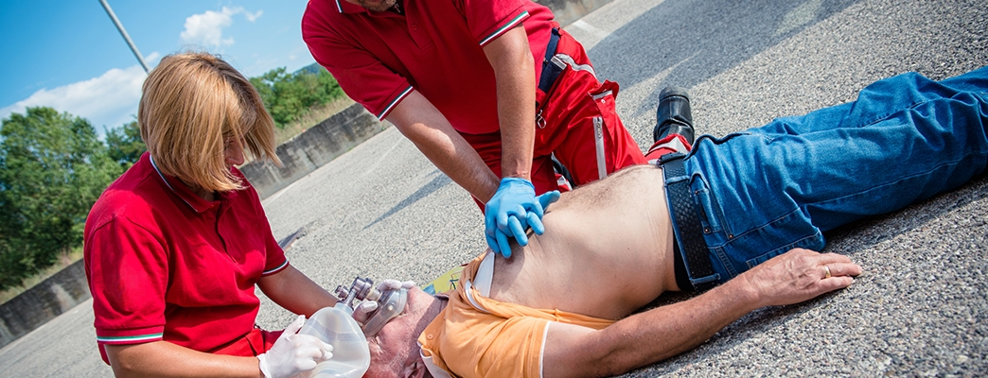
Надання домомедичної допомоги при раптовій зупинці серця.
Рятувальний ланцюжок при раптовій зупинці серця.
Домедична допомога є важливим елементом системи екстреної медичної допомоги, яку на професійному рівні здійснюють працівники виїзних бригад екстреної медичної допомоги
(бригад ЕМП).

Slide 12
Надання домомедичної допомоги при раптовій зупинці серця.
Рятувальний ланцюжок при раптовій зупинці серця.
Важливість домомедичної допомоги обумовлена тим, що допомогу потерпілому надають свідки на місці події – на території, у приміщенні чи будь-якому іншому місці перебування людини у невідкладному стані.

Slide 13
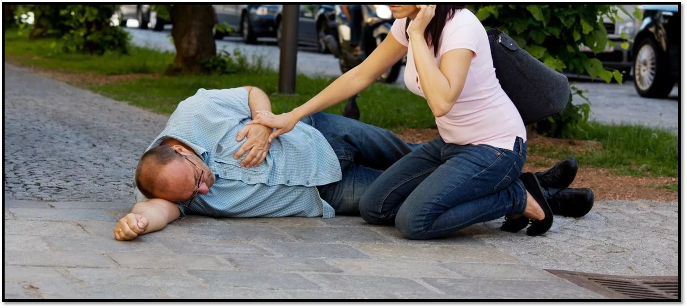
Надання домомедичної допомоги при раптовій зупинці серця.
Рятувальний ланцюжок при раптовій зупинці серця.
Ми починаємо вивчення домомедичної допомоги із найскладнішої ситуації, яка може виникнути, — раптової зупинки серця.
Як визначити ?
Чим швидше ви прийдете на допомогу, тим більше шансів у постраждалого вижити.

Slide 14
Надання домомедичної допомоги при раптовій зупинці серця.
Рятувальний ланцюжок при раптовій зупинці серця.
Якщо раптово з'явився дискомфорт або тривалий біль, що стискає, посередині грудної клітки, який не зникає під час відпочинку і віддає в нижню щелепу або ліву руку; якщо людина скаржиться на загальну слабкість, відчуття смерті, запаморочення, пітливість – це порушення ритму серцевої діяльності.

Slide 15
Надання домомедичної допомоги при раптовій зупинці серця.
Рятувальний ланцюжок при раптовій зупинці серця.
Ця перша ланка «ланцюжка виживання» має забезпечити своєчасне розпізнавання загрози раптової зупинки серця і своєчасний виклик
на допомогу бригади ЕМП .

Slide 16
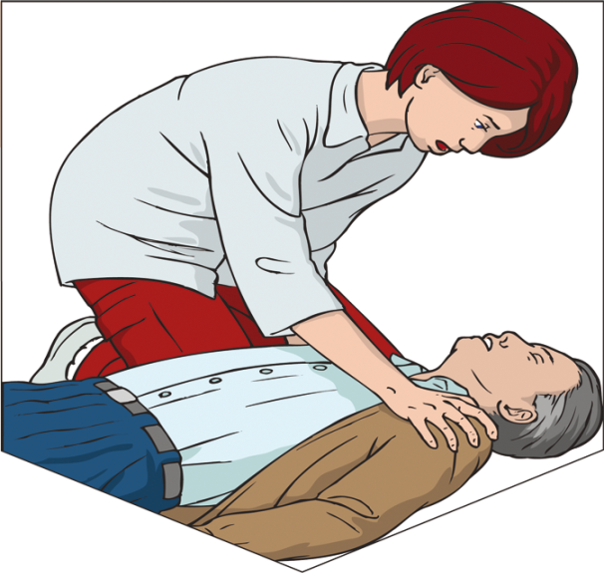
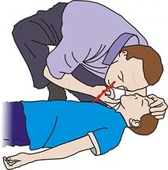
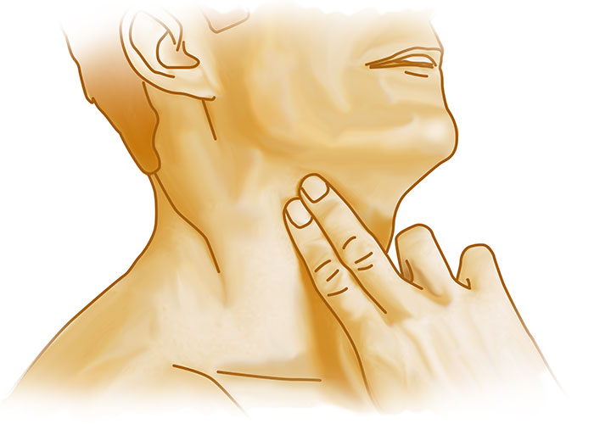
Надання домомедичної допомоги при раптовій зупинці серця.
Рятувальний ланцюжок при раптовій зупинці серця.
Первинний огляд потерпілого
Пульс

Slide 17
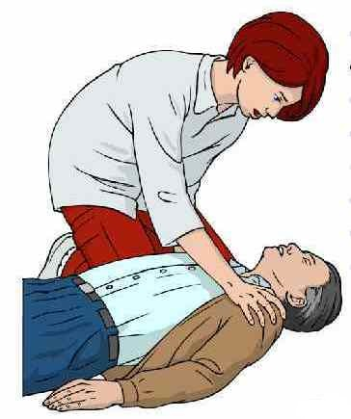
Надання домомедичної допомоги при раптовій зупинці серця.
Рятувальний ланцюжок при раптовій зупинці серця.
Забезпечити безпеку
Перевірити реакцію
Покликати на допомогу
Відкрити дихальні шляхи
Перевірити подих
Визначити ознаки зупинки серця
Обережно струсити за плечі.
Гучно окликнути “З вами все гаразд ?”
Зателефонувати у швидку

Slide 18
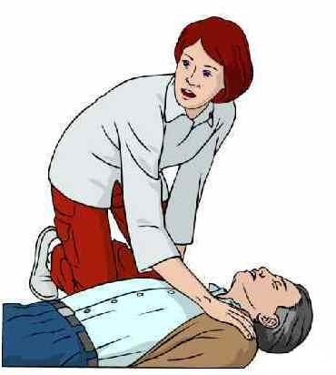
Надання домомедичної допомоги при раптовій зупинці серця.
Рятувальний ланцюжок при раптовій зупинці серця.
Забезпечити безпеку
Перевірити реакцію
Покликати на допомогу
Відкрити дихальні шляхи
Перевірити подих
Визначити ознаки зупинки серця
Якщо відповідає:
Спостерігати.
Покликати на допомогу за необхідності .
Зателефонувати у швидку

Slide 19
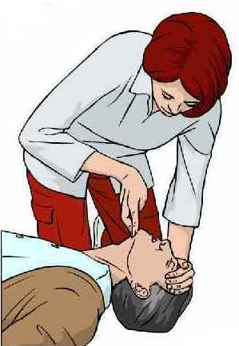
Надання домомедичної допомоги при раптовій зупинці серця.
Рятувальний ланцюжок при раптовій зупинці серця.
Забезпечити безпеку
Перевірити реакцію
Покликати на допомогу
Відкрити дихальні шляхи
Перевірити подих
Визначити ознаки зупинки серця
Закинути голову назад і підняти підборіддя.
Зателефонувати у швидку

Slide 20
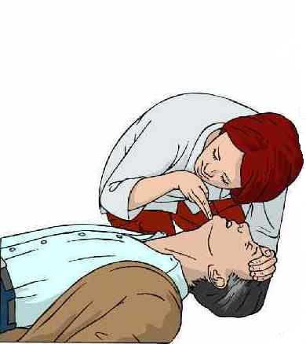
Надання домомедичної допомоги при раптовій зупинці серця.
Рятувальний ланцюжок при раптовій зупинці серця.
Забезпечити безпеку
Перевірити реакцію
Покликати на допомогу
Відкрити дихальні шляхи
Перевірити подих
Дивитись, слухати, відчувати.
Витратити на це не більше 10 секунд (не плутати агональне дихання з нормальним .)
Визначити ознаки зупинки серця
Зателефонувати у швидку

Slide 21
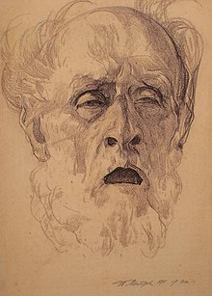
Надання домомедичної допомоги при раптовій зупинці серця.
Рятувальний ланцюжок при раптовій зупинці серця.
Аго́нія (від грец. ἀγωνία — боротьба) — остання стадія вмирання, яка пов'язана з активізацією компенсаторних механізмів, спрямованих на боротьбу зі згасанням життєвих сил організму .
АГОНАЛЬНЕ ДИХАННЯ:
Зустрічається у 40% випадків при зупинці серця.
Описується як недостатнє, важке, галасливе або утруднене дихання.

Slide 22
Надання домомедичної допомоги при раптовій зупинці серця.
Рятувальний ланцюжок при раптовій зупинці серця.
Забезпечити безпеку
Перевірити реакцію
Покликати на допомогу
Відкрити дихальні шляхи
Намацати верхівку щитовидного хряща.
Пальці зміщуються у сонний трикутник.
Сонна артерія притискається до поперечних відростків 4-5 шийних хребців.
Перевірити подих
Визначити ознаки зупинки серця
Зателефонувати у швидку

Slide 23
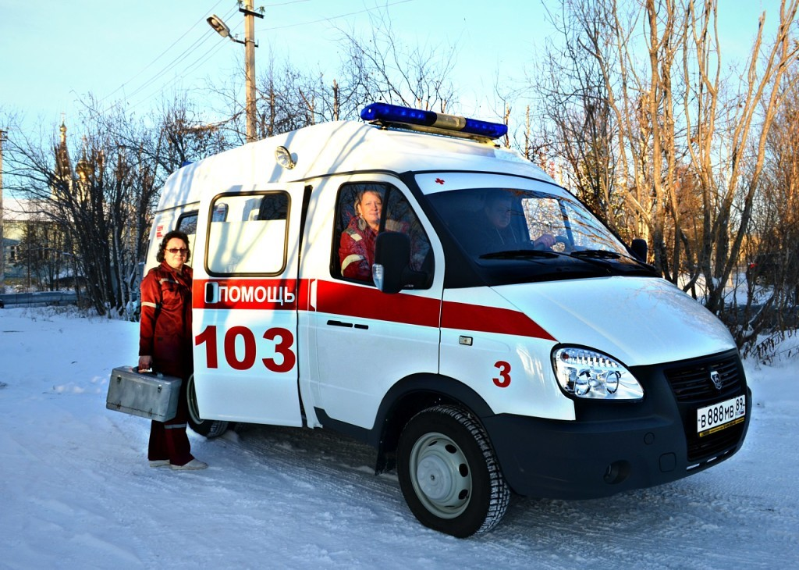
Надання домомедичної допомоги при раптовій зупинці серця.
Рятувальний ланцюжок при раптовій зупинці серця.
Забезпечити безпеку
Перевірити реакцію
Покликати на допомогу
Відкрити дихальні шляхи
Перевірити подих
Негайно викликайте бригаду ЕМП, зателефонувавши за телефоном
«103» або «112 ».
Визначити ознаки зупинки серця
Зателефонувати у швидку

